Slide 1

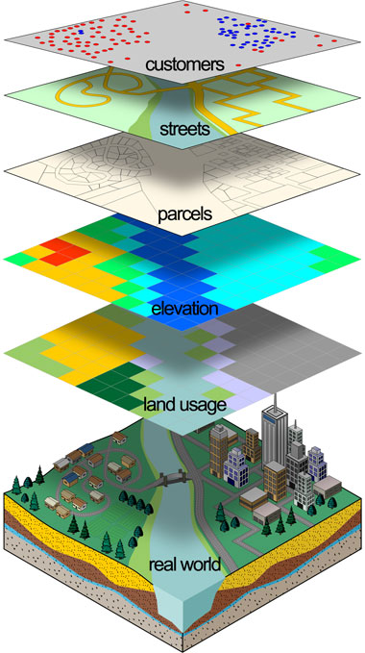
APLIKASI SISTEM INFORMASI GEOGRAFIS
Oleh : Prama Ardha Aryaguna
Program Studi D3 Survei dan Pemetaan

Slide 2
DEFINISI
PERMASALAHAN TERKAIT SPASIAL YANG MAMPU DISELESAIKAN MENGGUNAKAN KEILMUAN SISTEM INFORMASI GEOGRAFIS

Slide 3
BIDANG PENGAWASAN DAERAH BENCANA ALAM
BIDANG EKONOMI, BISNIS, & MARKETING
BIDANG SOSIAL
BIDANG TELEKOMUNIKASI
BIDANG MILITER
BIDANG TRANSPORTASI & PERHUBUNGAN
BIDANG GEOLOGI, PERTAMBANGAN, & PERMINYAKAN
MANFAAT SIG
BIDANG LINGKUNGAN
BIDANG PENDIDIKAN
BIDANG UTILITAS
BIDANG PERPAJAKAN
BIDANG HIDROGRAFI & KELAUTAN
BIDANG PERENCANAAN
BIDANG KESEHATAN
BIDANG SUMBER DAYA ALAM

Slide 4
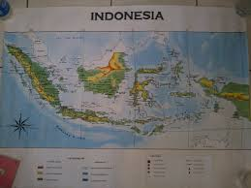
BIDANG PENDIDIKAN
Menentukan lokasi sekolah
Membuat sistem informasi pendidikan
Sebagai alat bantu pemahaman pada pembelajaran geografi

Slide 5
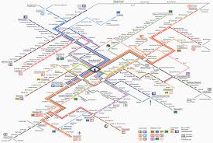
BIDANG TRANSPORTASI DAN PERHUBUNGAN
Manajemen pemeliharaan dan perencanaan perluasan jaringan transportasi
Penentuan jalur transportasi yang efektif
Analisis rawan kemacetan dan bahaya kecelakaan
Inventarisasi jaringan transportasi

Slide 6
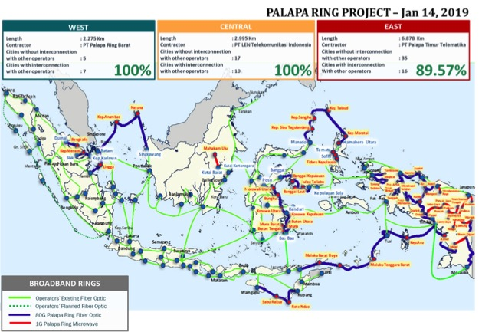
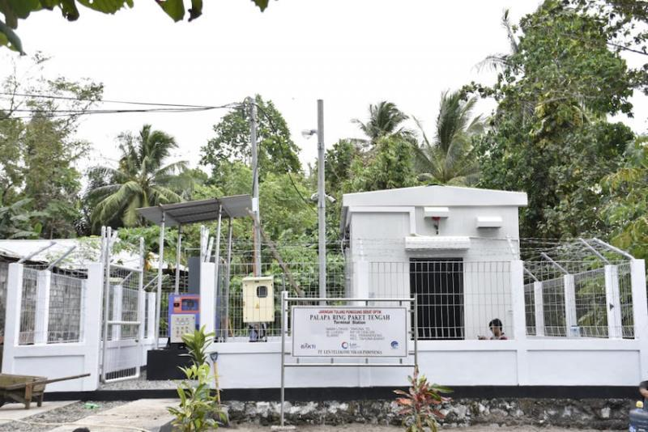
BIDANG TELEKOMUNIKASI
Perencanaan, pemeliharaan, analisis perluasan jaringan telekomunikasi
Pembuatan sistem informasi pelanggan
Fasilitas umumtelekomunikasi seperti telepon umum, wartel, atau warnet
Menginventarisasi jaringan telekomunikasi dan pelanggan TV kabel, antena parabola, dan sejenisnya

Slide 7
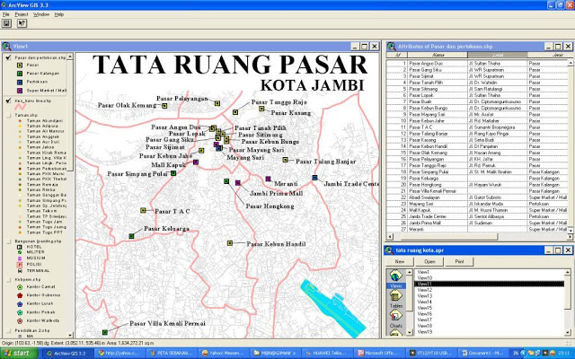
BIDANG EKONOMI, BISNIS, DAN MARKETING
SIG bermanfaat untuk menentukan lokasi-lokasi bisnis yang prospektif untuk bank, pasar swalayan, supermarket, mesin ATM, kantor cabang, konter, ruang pamer, outlet, gudang, dan sejenisnya dengan memerhatikan lokasi konsumen atau pelanggan
Sebaran Pasar

Slide 8
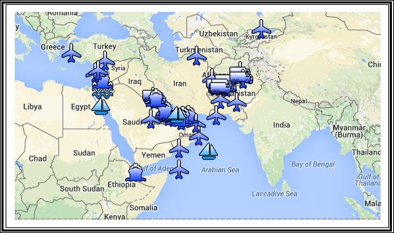
BIDANG MILITER
Analisis rute perjalanan logistik dan peralatan perang
Pembuatan peta elektronik yang dihubungkan dengan radar yang akan mendeteksi kendaraan-kendaraan ataupun pesawat-pesawat militer musuh maupun untuk usaha pertahanan negara

Slide 9
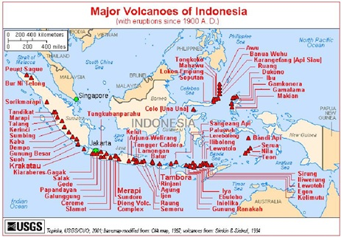
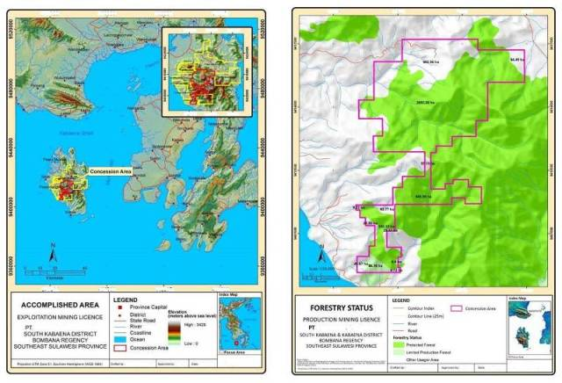
BIDANG GEOLOGI, PERTAMBANGAN, DAN PERMINYAKAN
Menentukan lokasi-lokasi pertambangan, geologi, dan perminyakan yang memperhitungkan keamanan para pekerja tambang dan kelestarian lingkungan
Menganalisis limbah yang merupakan hasil sampingan dari industri tambang
Menginvebtarisasi manajemen dan perizinanproyek pertambangan

Slide 10
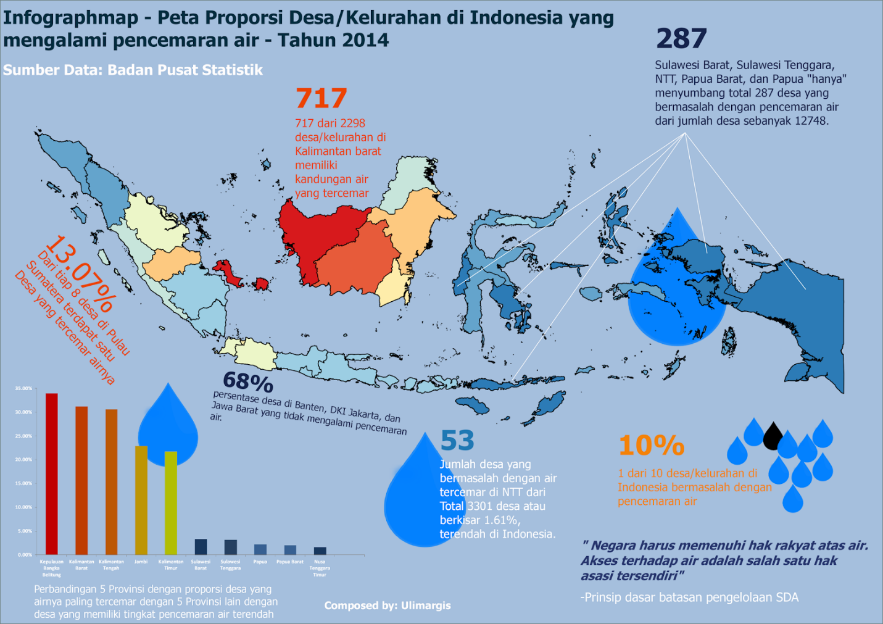
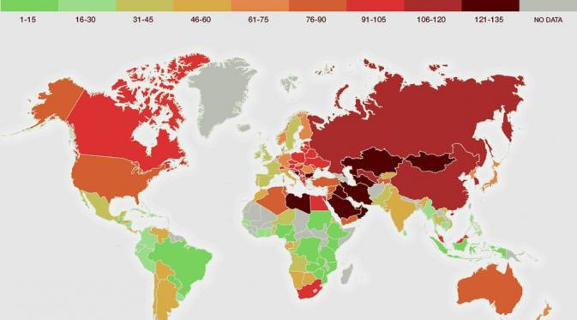
BIDANG LINGKUNGAN
Melakukan analisis dan pemantauan pencemaran udara, limbah berbahaya, pencemaran air, sungai, danau, laut
Evaluasi pengendapan lumpur atau sedimen, baik di sekitar danau, sungai, atau pantai

Slide 11
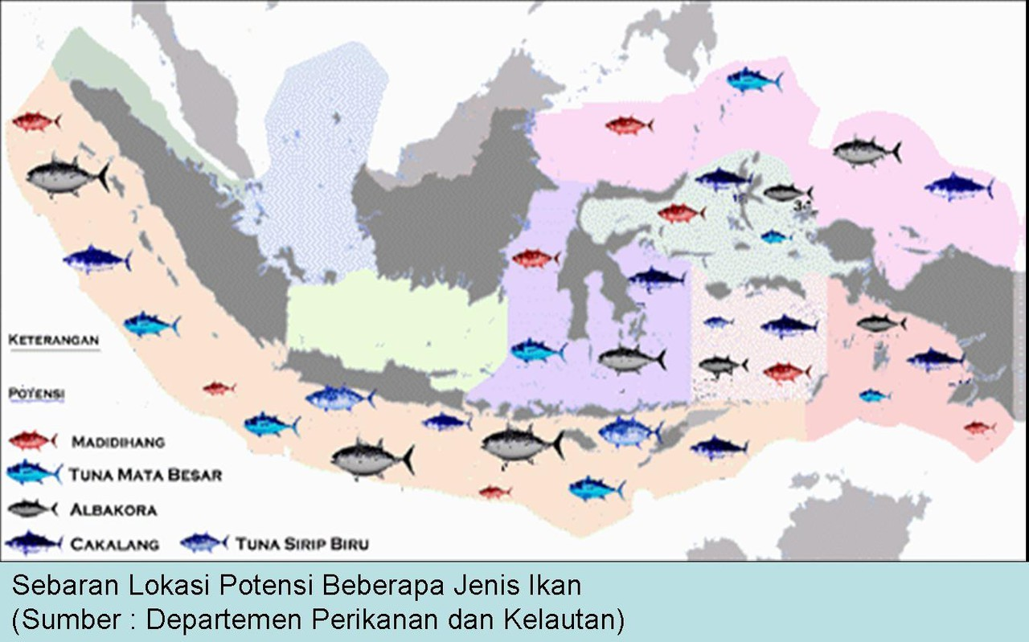
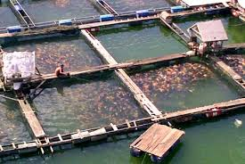
BIDANG PERPAJAKAN
Memperkirakan potensi pendapatan dari sektor pajak PBB (Pajak Bumi dan Bangunan)
Membuat sistem informasi penarikan pajak dari sektor perikanan yang berasal dari perizinan dan pemasangan papan iklan komersial dan billboard yang terkait dengan data posisi, ruang, dan masa berlaku

Slide 12
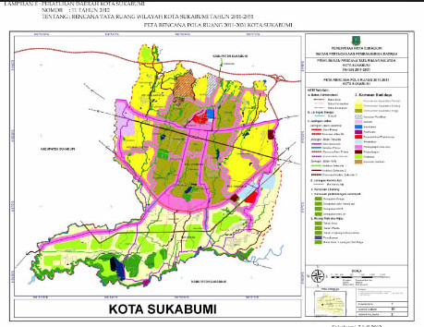
BIDANG PERENCANAAN
Perencanaan permukiman transmigrasi
Perencanaan tata ruang wilayah
Perencanaan kota
Perencanaan tata guna lahan
Analisis daerah rawan bencana alam
Analisis dan pemantauan daerah-daerah kebakaran hutan

Slide 13
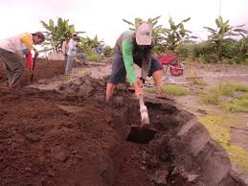
BIDANG SUMBER DAYA ALAM dan KEBENCANAAN
Manajemen dan kesesuaian lahan untuk pertanian, perkebunan, kehutanan
Perencanaan tata guna lahan
Analisis daerah rawan bencana alam
Analisis dan pemantauan daerah-daerah kebakaran hutan
Untuk mengetahui persebaran kawasan lahan:
  a) kawasan lahan potensial dan lahan kritis;
  b) kawasan hutan yang masih baik dan hutan rusak;
  c) kawasan lahan pertanian dan perkebunan;
  d) pemanfaatan perubahan penggunaan lahan;
  e) rehabilitasi dan konservasi lahan.

Slide 14
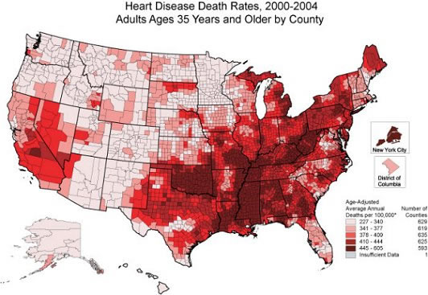
BIDANG KESEHATAN
Menentukan distribusi persebaran suatu penyakit, pola atau model penyebaran penyakit
Penentuan distribusi rumah sakit, puskesmas, fasilitas kesehatan maupun jumlah tenaga medis dapat pula dilakukan dengan SIG

Slide 15
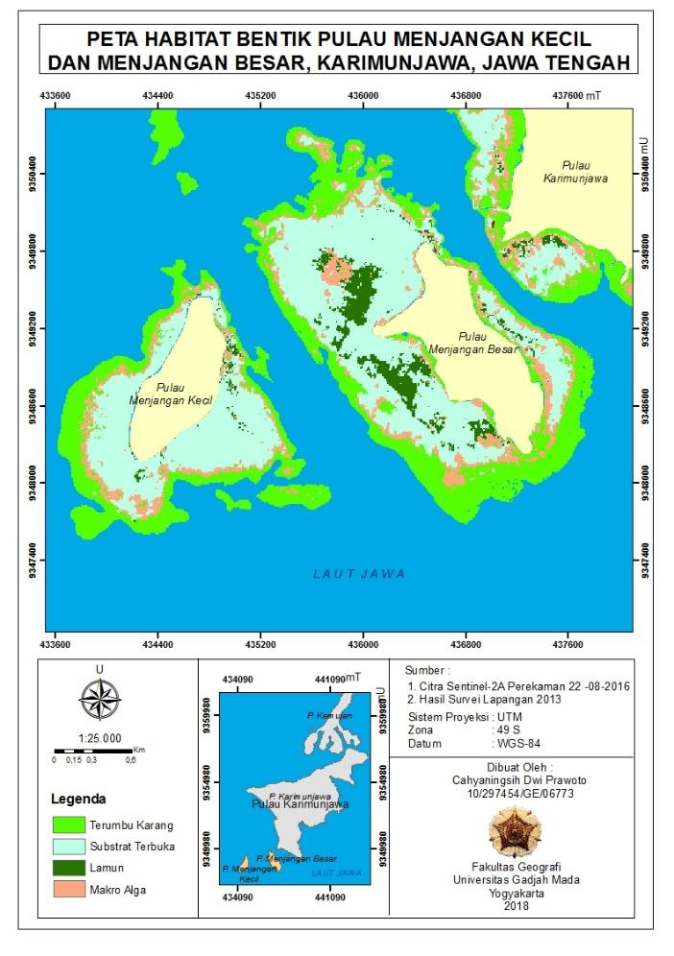
BIDANG HIDROGRAFI DAN KELAUTAN
Kegiatan inventarisasi dan manajemen stasiun pengamatan pasang surut
Manajemen daerah pesisir pantai
Manajemen daerah wisata laut, taman laut
Manajemen pesisir

Slide 16
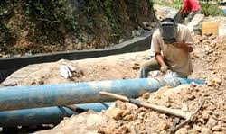
BIDANG UTILITAS
Digunakan dalam inventarisasi dan manajemen informasi jaringan pipa air minum
Sistem informasi pelanggan perusahaan air minum
Perencanaan dan perluasan jaringan pipa air minum
Inventarisasi dan manajemen informasi jaringan listrik
Penentuan distribusi pendapatan tong sampah
WC umum

Slide 17
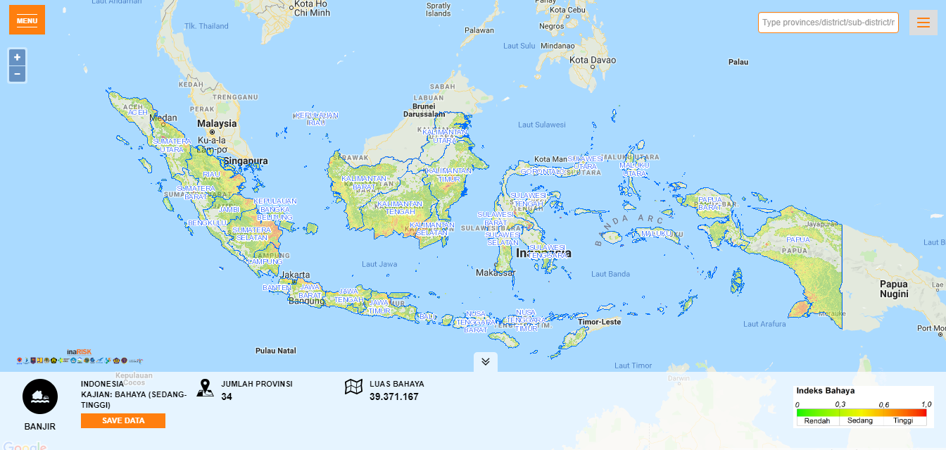
Bidang pengawasan daerah bencana alam
Kemampuan SIG untuk pengawasan daerah bencana alam, misalnya:
  1) memantau luas wilayah bencana alam;
  2) pencegahan terjadinya bencana alam pada masa datang;
  3) menyusun rencana-rencana pembangunan kembali daerah bencana;
  4) penentuan tingkat bahaya erosi;
  5) prediksi ketinggian banjir;
  6) prediksi tingkat kekeringan

Slide 18
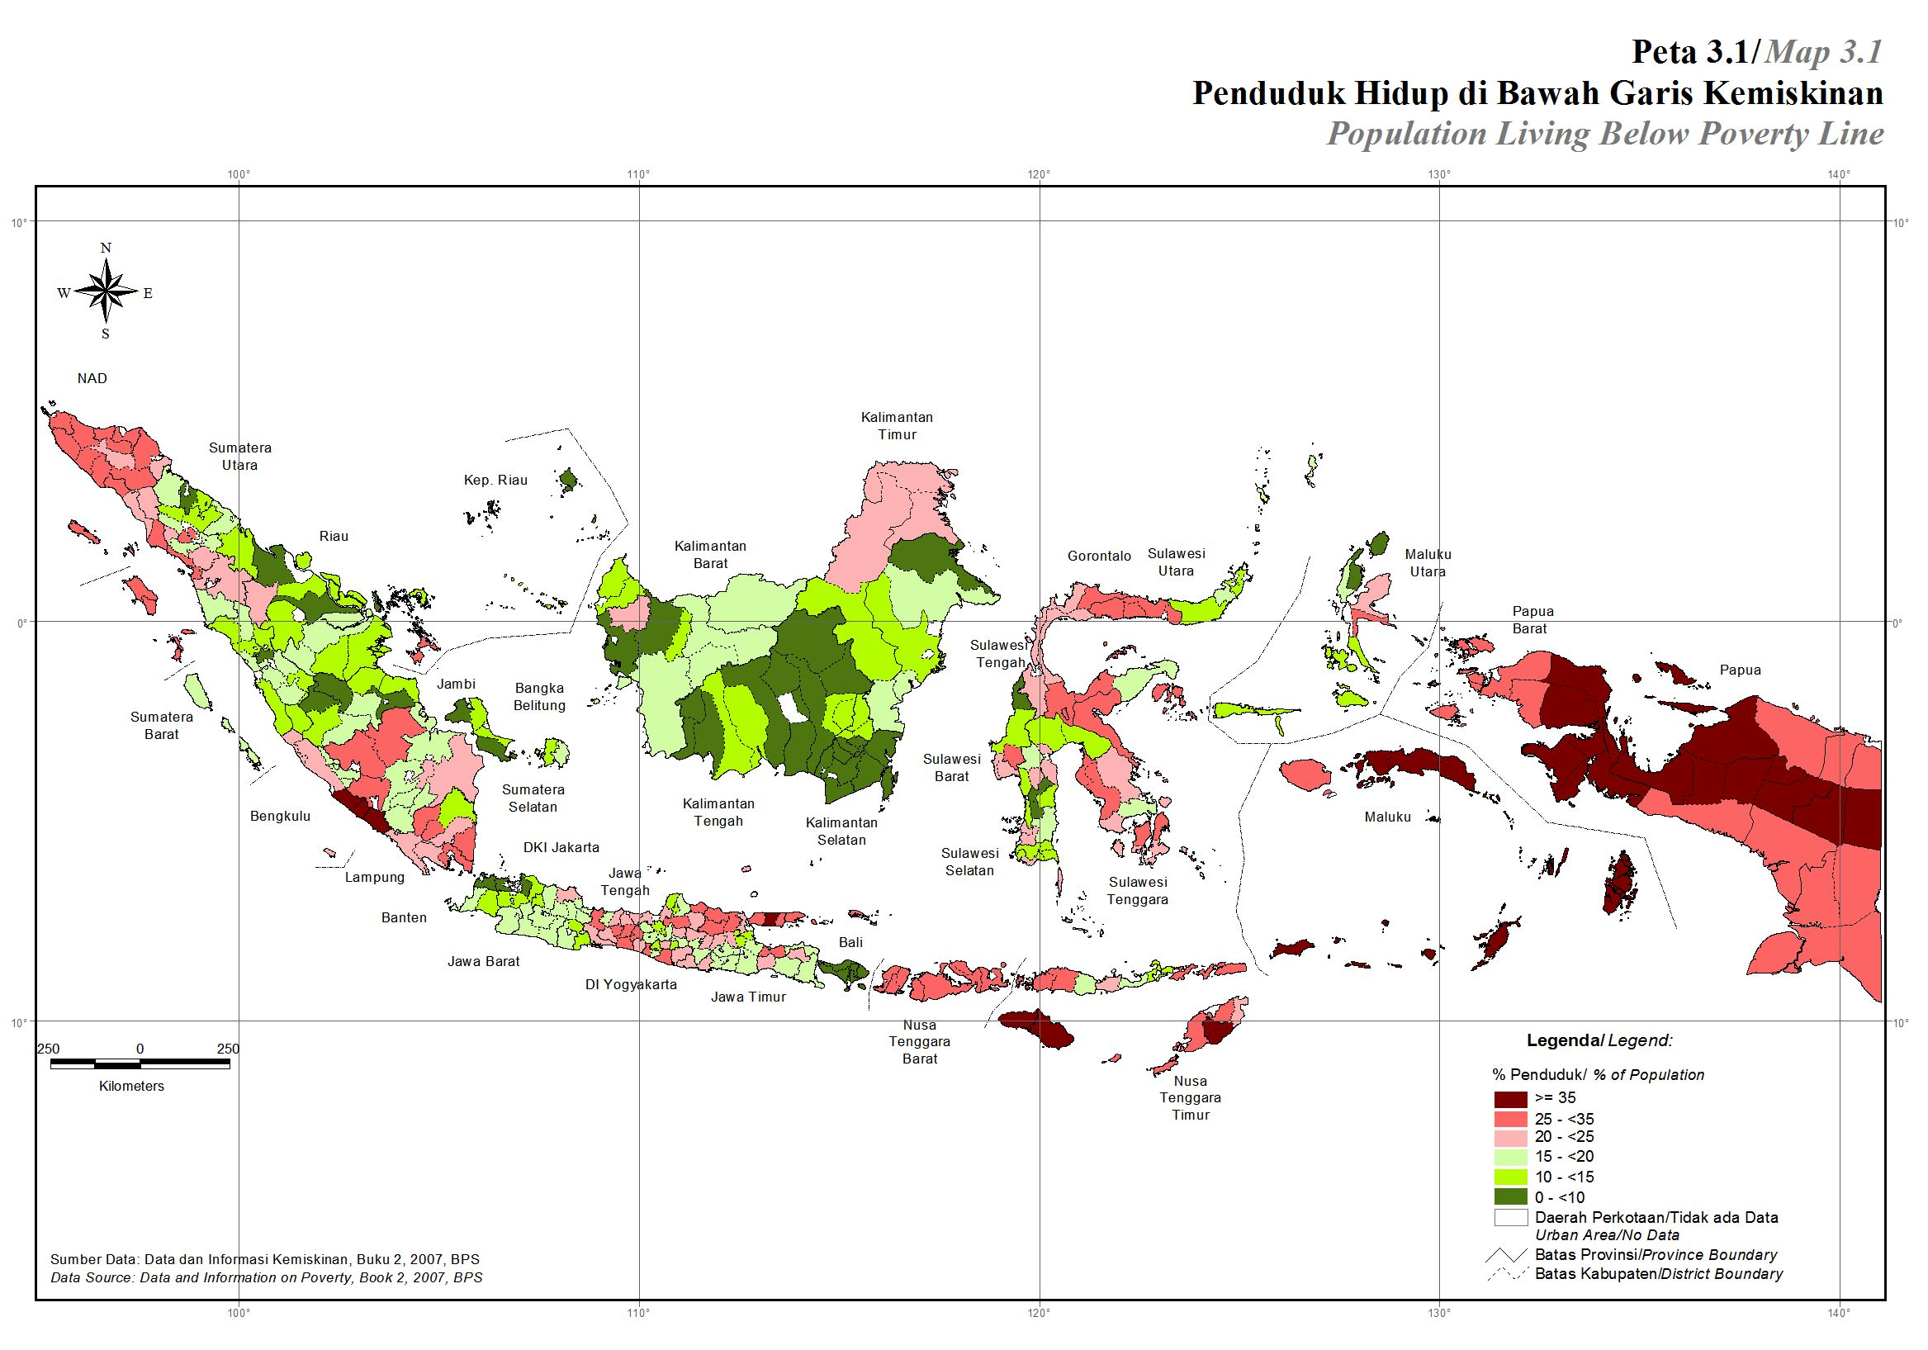
Bidang sosial
Dalam bidang sosial SIG dapat dimanfaatkan pada hal-hal berikut.
1) Mengetahui potensi dan persebaran penduduk.
2) Mengetahui luas dan persebaran lahan pertanian serta kemungkinan pola drainasenya.
3) Untuk pendataan dan pengembangan jaringan transportasi.
4) Untuk pendataan dan pengembangan pusat-pusat pertumbuhan dan pembangunan.
5) Untuk pendataan dan pengembangan permukiman penduduk, kawasan industri, sekolah, rumah sakit, sarana hiburan dan rekreasi serta perkantoran.

